Slide 1
Développement des réseaux géographiques de PA
Chiffres, faits, propositions
Points régions disponibles
Points pays disponibles

Slide 2
Sommaire
Chiffres/constats/propositions
Régions
Pays
Illustrations de représentants présents (voir aussi annexes)
Discussion
Synthèse/conclusion

Slide 3
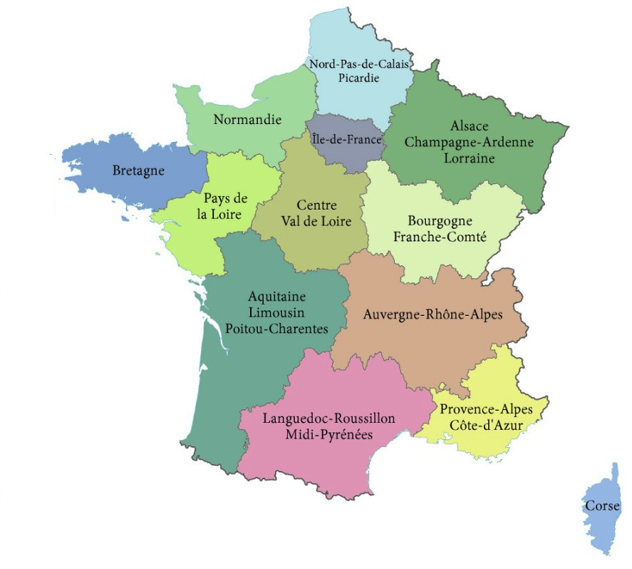
Carte des cotisants
Population de diplômés
par région administrative
349
149
6478
148
203
180
111
98
661
256
409
294
7

Slide 4
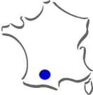
Les groupes régionaux de PA sont centrés sur 6/7 grandes villes (site internet)
NANTES
CLERMONT
LYON
TOULOUSE
MONTPELLIER
AIX-MARSEILLE/NICE

Slide 5
4 objectifs des groupes régionaux
Animer le réseau Ponts Alliance dans le département et la région (activités networking, conférences, visites locales etc)
Développer la solidarité entre anciens diplômés des Ponts et leurs entreprises, et favoriser les groupes professionnels ou promotions qui veulent visiter une région
Accompagner les mouvements professionnels depuis et vers la région, remonter les informations correspondantes du terrain pour en faire bénéficier l’annuaire
Chercher à attirer pour croître et se développer
VIP
Chefs de projet et animateurs potentiels
Liens avec les anciens dans les grandes villes proches
Liens avec les autres grands réseaux d’alumni
Relations avec les élus …
…

Slide 6
Population et cotisations par département de résidence (hors RP, plus de 10 cotis.)
 | DEPARTEMENTS | Population | Cotisants | Ratio
69 | Rhône | 319 | 94 | 29,5%
13 | Bouches-du-Rhône | 235 | 61 | 26,0%
59 | Nord | 161 | 37 | 23,0%
33 | Gironde | 126 | 32 | 25,4%
44 | Loire-Atlantique | 124 | 28 | 22,6%
38 | Isère | 118 | 27 | 22,9%
31 | Haute-Garonne | 110 | 23 | 20,9%
76 | Seine-Maritime | 82 | 21 | 25,6%
67 | Bas-Rhin | 56 | 18 | 32,1%
06 | Alpes-Maritimes | 116 | 17 | 14,7%
83 | Var | 64 | 16 | 25,0%
35 | Ille-et-Vilaine | 63 | 15 | 23,8%
34 | Hérault | 85 | 14 | 16,5%
57 | Moselle | 51 | 13 | 25,5%
60 | Oise | 48 | 13 | 27,1%
63 | Puy-de-Dôme | 47 | 13 | 27,7%
01 | Ain | 29 | 10 | 34,5%
30 | Gard | 38 | 10 | 26,3%
 | DOM-TOM | 46 | 10 | 21,7%
Question :
Ne devrions-nous pas être plus présents dans le Nord, en Gironde, en Hte Garonne ?

Slide 7
Autres départements d’intérêt par ordre de population
 | DEPARTEMENTS | Population | Cotisants | Ratio
73 | Savoie | 45 | 9 | 20,0%
29 | Finistère | 42 | 7 | 16,7%
45 | Loiret | 42 | 6 | 14,3%
64 | Pyrénées-Atlantiques | 39 | 7 | 17,9%
74 | Haute-Savoie | 37 | 8 | 21,6%
37 | Indre-et-Loire | 30 | 5 | 16,7%
14 | Calvados | 28 | 9 | 32,1%
21 | Côte-d'or | 28 | 7 | 25,0%
56 | Morbihan | 27 | 6 | 22,2%
62 | Pas-de-Calais | 25 | 7 | 28,0%
42 | Loire | 23 | 4 | 17,4%
71 | Saône-et-Loire | 22 | 6 | 27,3%
68 | Haut-Rhin | 22 | 4 | 18,2%
17 | Charente-Maritime | 21 | 3 | 14,3%
86 | Vienne | 20 | 4 | 20,0%
Question :
Comment associer ces camarades à notre volonté de développement des réseaux géographiques?

Slide 8
Points forts et opportunités de développement des réseaux régionaux
Points forts
6 groupes régionaux (Auvergne, Rhone Alpes, PACA, Languedoc/Roussillon, Ouest/Pays de Loire, Toulouse-MidiPyrénées)
Des animateurs expérimentés, et plus ou moins actifs
Perspectives
Des idées et projets d’animation pour 2016-2017
Un équilibre à trouver entre animation locale récurrente et développement volontariste
Relance en cours et recherche d’animateurs en cours sur Toulouse/Midi Pyrénées, merci à Météo France
Recherche d’animateurs à prévoir pour renouvellement dans 2 régions
Recherche de synergies et développement de la solidarité locale : la fiabilisation des bases de l’annuaire de PA est essentielle

Slide 9
Illustrations en séance
Groupe Auvergne
Groupe PACA
Groupe Rhone Alpes (oral)
Groupe Haute Garonne (oral)
Groupe Brésil (à lire)
Groupe Belgique
Groupe Cameroun

Slide 10
Annexes
Présentation Auvergne
Présentation Brésil
Présentation PACA
Présentation Belgique
Présentation Cameroun
Carte des régions administratives avec effectifs et cotisations
Document : notre maîtrise des coordonnées des anciens

